Slide 1

សាកលវិទ្យាល័យភូមិន្ទភ្នំពេញ
មហាវិទ្យាល័យវិទ្យាសាស្ត្រ
ដេប៉ាតឺម៉ង ព័ត៌មានវិទ្យា

Slide 2
Assignment
Unix System Administrator
Topic
Network Security

Slide 3
ប្រព័ន្ឋសុវត្ថិភាពបណ្តាញកុំព្យូទ័រ

Slide 4
១. សេចក្តីផ្តើម
នៅទូទាំងពិភពលោក មនុស្សបានប្រើប្រាស់ប្រព័ន្ធបណ្ដាញកុំព្យូទ័រដើម្បីផ្លាស់ប្ដូរព័ត៌មានគ្នាទៅវិញទៅមក​​។ ពួកគេទិញផលិតផល និង ចាយលុយដែលទុកក្នុងធនាគារតាមរយៈអិនធិណេត។ យើងបានទុកចិត្ត លើប្រព័ន្ធបណ្ដាញកុំព្យូទ័រដែលធានា និងការពារទ្រព្យសម្បត្តិ ព្រមទាំងព័ត៌មានរបស់បុគ្គល។
ប្រព័ន្ធបណ្ដាញសុវត្ថិភាពកុំព្យូទ័រ គឺជាការរួមចំណែករបស់មនុស្សម្នាក់ៗ ដែលត្រូវបានយល់ព្រមក្នុងការភ្ជាប់ទៅបណ្ដាញ។

Slide 5
២. ការលួចចូលទៅក្នុងប្រព័ន្ឋបណ្តាញសុវត្ថិភាពកុំព្យូទ័រ
២.ក. ហានិយភ័យនៃការលុកលុយចូលប្រព័ន្ឋ
- លួចព័ត៌មាន និង ទិន្នន័យ
- លូចទ្រព្យសម្បត្តិ
- កែប្រែ ឬ បំផ្លាញទិន្នន័យ
- ឆាឆៅទៅលើសេវាកម្មផ្សេងៗ

Slide 6
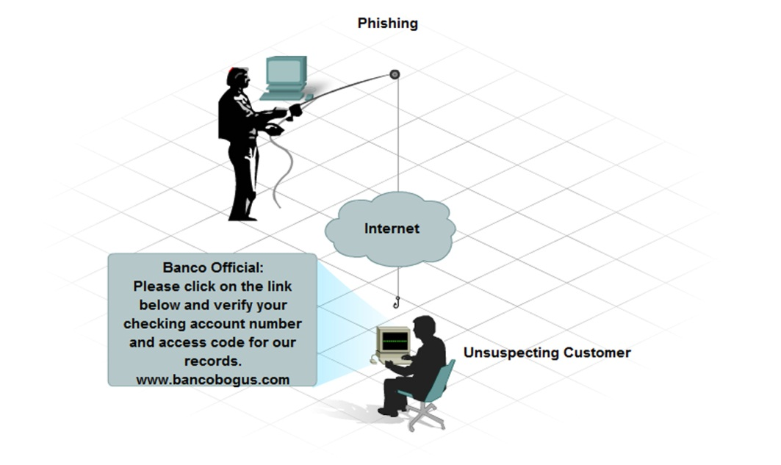
២.គ Social Engineering and Phishing
-Social Engineering
-Pretexting
-Phishing
-Vishing / Phone Phishing

Slide 7
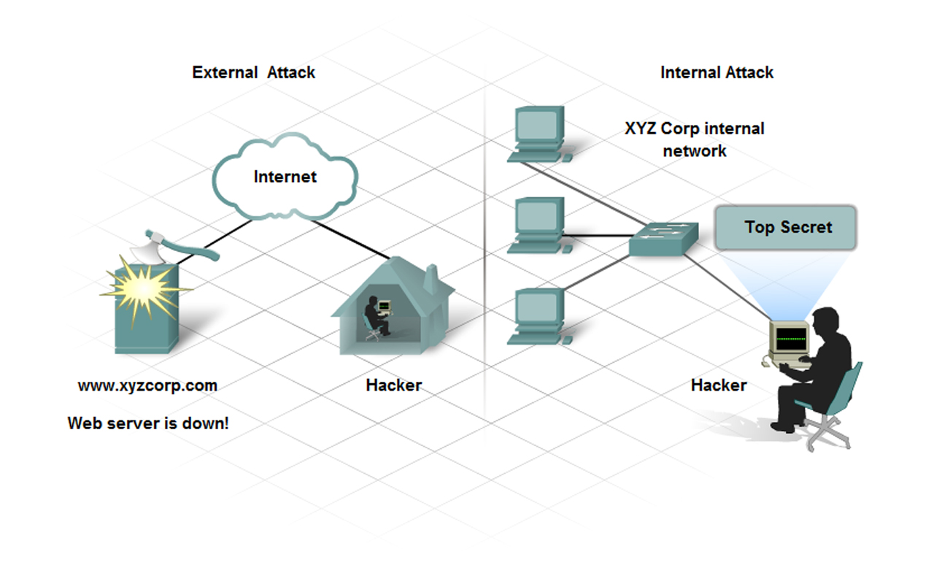
២.ខ. ប្រភពនៃការលុកលុយចូលប្រព័ន្ឋ
ការវាយប្រហារប្រពន័ន្ឋសុវត្តិភាពមានប្រភពមកពីៈ
-ពីអ្នកនៅខាងក្រៅៈ
-ពីអ្នកនៅខាងក្នុង

Slide 8
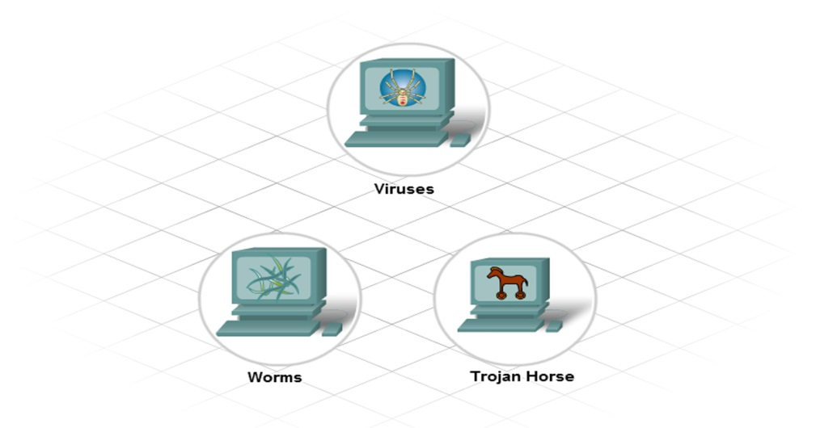
៣. វិធីសាស្រ្តក្នុងការវាយប្រហារ
៣.ក ពពួកមេរោគ Worms និង Trojan Horses
-ពពួកមេរោគ
-មេរោគ Worms
-មេរោគ Trojan Horses

Slide 9
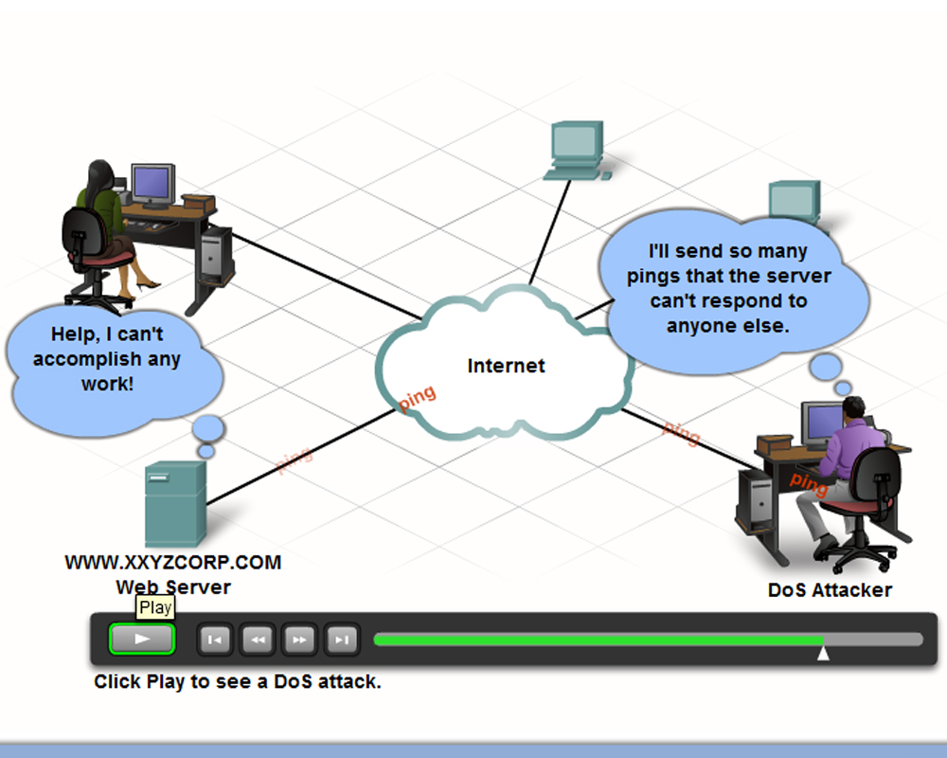
៣.ខ ការបិទសេវាកម្ម និងកំលាំងវាយប្រហាររបស់ជនកំណាច
-ការបិទសេវាកម្ម(DoS)
-ការចែកចាយ ការវាយប្រហារដោយបិទសេវាកម្ម(DDoS)
-Brute Force

Slide 10
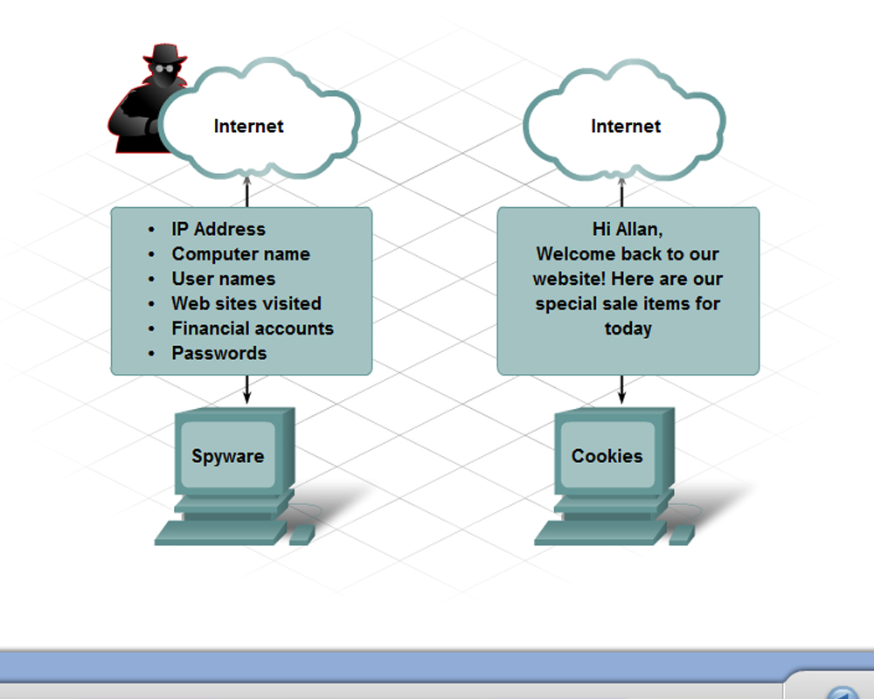
៣.គ Spyware, Tracking Cookies, Adware និង​ Pop-Ups
-Spyware
-ការតាមដាន Cookies
-Adware
-Pop-ups និង​ pop-unders

Slide 11
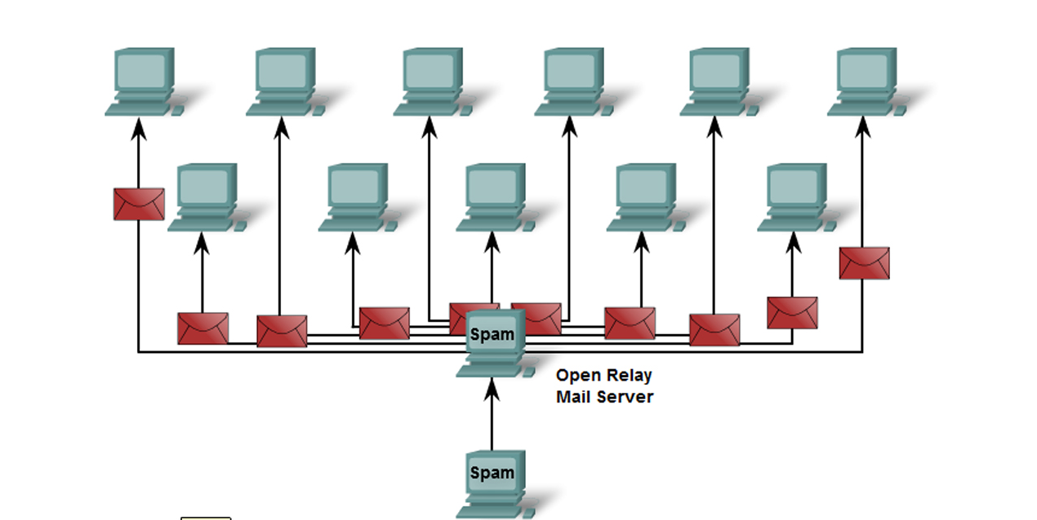
៣.ឃ Spam

Slide 12
៤ Security Policy
៤.ក Common Security Measures
Security Policy​​​ រួមមានៈ
-ការកំនត់លក្ខណសំគាល់ និង បញ្ជាក់ការពិតនៃ Policies
-ប្រពន្ធលេខសំងាត់
-ការបញ្ជាអោយចូលទៅកាន់ Policies
-ការមើលថែរក្សាបណ្តាញអោយបានត្រឹមត្រូវ
-ការគ្រប់គ្រងឧប្បត្តិវហេតុបានត្រឹមត្រូវ

Slide 13
៤.ខ Updates and Patches
មួយក្នុងចំនោមវិធីសាស្រ្តធម្មតាដែល hacker ប្រើដើម្បីចូលដល់ hosts or បណ្តាញគឺត្រូវឆ្លងកាត់ Software vulnerabilities. វាមានសារះសំខាន់ដើម្បីថែរក្សា​ software applications up-to-date ជាមួយប្រពន្ធសុវត្តិភាពចុងក្រោយបង្អស់​នៃ patches and updates ដើម្បីជួយរារាំងការវាយប្រហា។ patches គឺជាផ្នែកមួយតូចនៃកូដដែលផ្តោតយ៉ាងសំខាន់ទៅលើបញ្ហា ។ An update មានទាំងការបូកបញ្ចូលមុខងារទៅ Software package ជាពិសេសការជុះជុលសំរាប់ភាពជាក់លាក់បំផុត ។

Slide 14
៤.គ Antivirus Software
- Antivirus Software (Detecting a virus)
-Anti-virus Software
Email checking
Resident dynamic scanning​
Scheduled scans
Automatic Updates

Slide 15
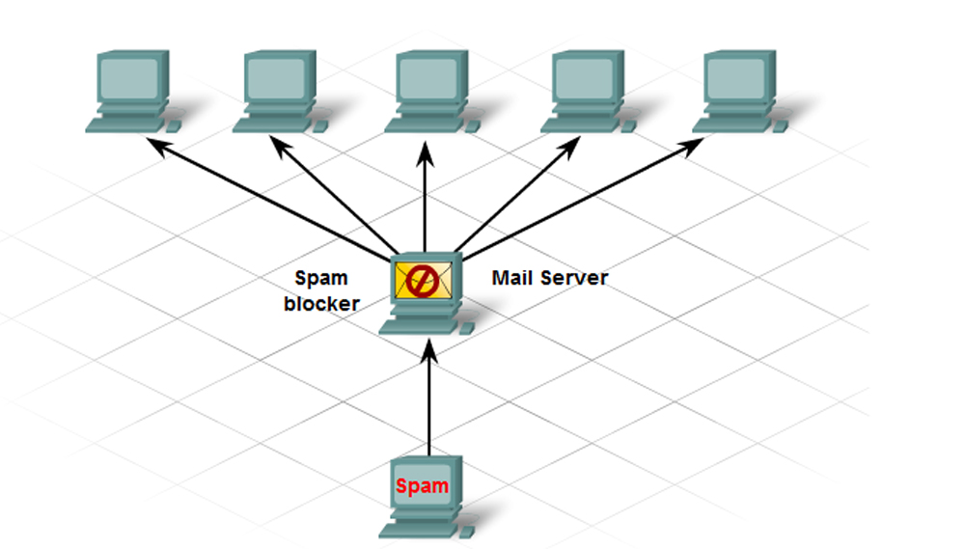
៤.ឃ Anti-Spam
Anti-spam software ការពារhosts ដោយការកំនត់​spam និង​ការអនុវត្តិទៅលើសកម្មភាព ដូចជាផ្លាស់ប្តូរទីតាំង វាចូលទៅក្នុងធុងសំរាម រឺលុបវាចោល ។

Slide 16
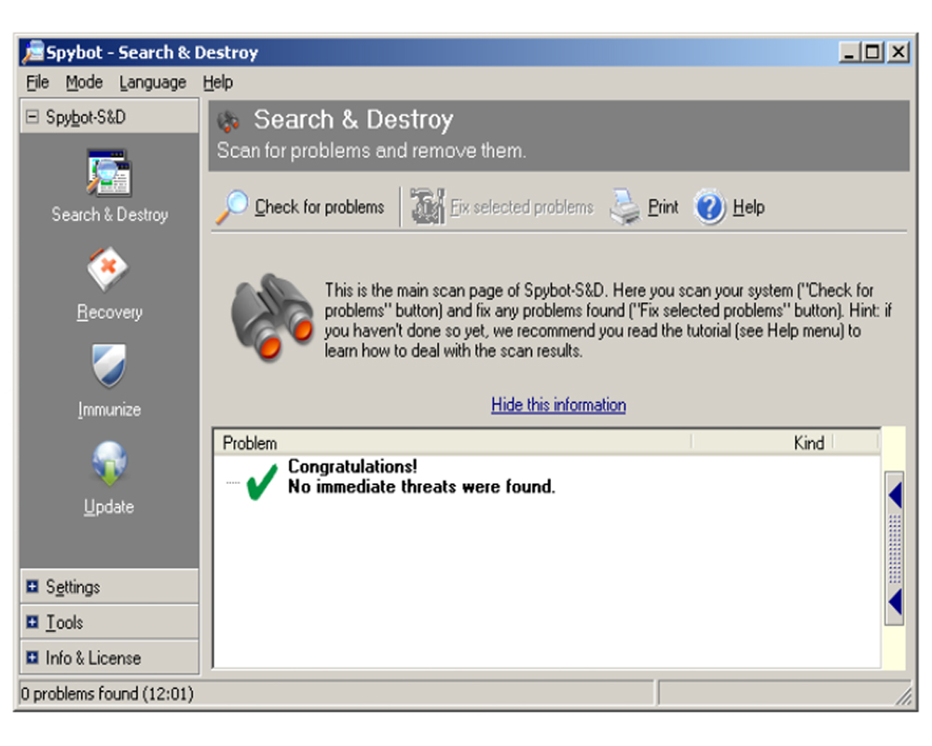
៤.ង Anti-Spyware
-Anti-Spyware and Adware
Anti-spyware software វាធ្វើការកត់សំគាល់ និងលុបចោលនូវ spyware applications ក៏ដូចជាការ ការពារការដំឡើងនៅពេលក្រោយទៀត ។
-Pop-up Blockers
Software pop-up stopper ត្រូវបានដំឡើងដើម្បីការពារ pop-ups និង pop-unders ។

Slide 17
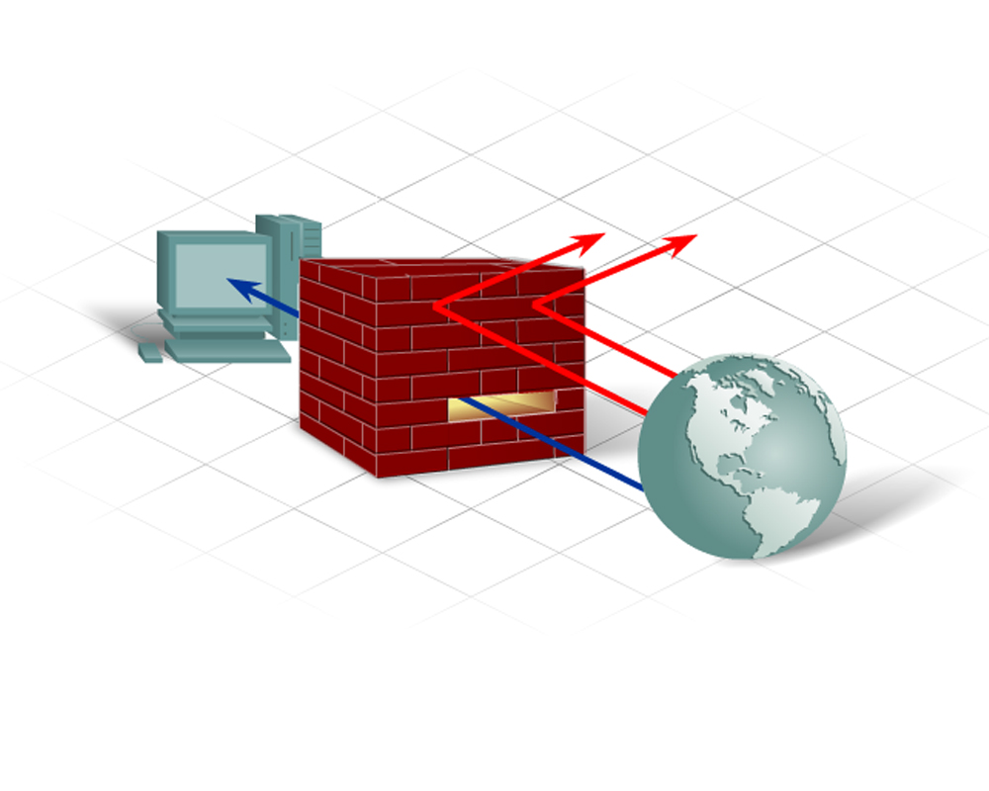
៥. Firewalls
៥.១. តើអ្វីទៅជា Firewall?
Firewall គឺជា Tool មួយក្នុងចំណោម Security Tool ទាំងឡាយ ដែលមានតួនាទីការពារកុំព្យូទ័រ របស់យើងដូចជា anti-virus, anti-spyware ផ្សេងៗទៀតដែរ ប៉ុន្តែវាធ្វើការការពារ internal network របស់យើងទៅនឹងការឆ្លងនានាដែលយើងមើលមិនឃើញ ។

Slide 18
៥.២ ការប្រើប្រាស់ Firewall
. What is Window Firewall?
. Can I use more than one firewall on my
computer?
. If I have a router with a built-in firewall, should I also turn on Windows Firewall?

Slide 19
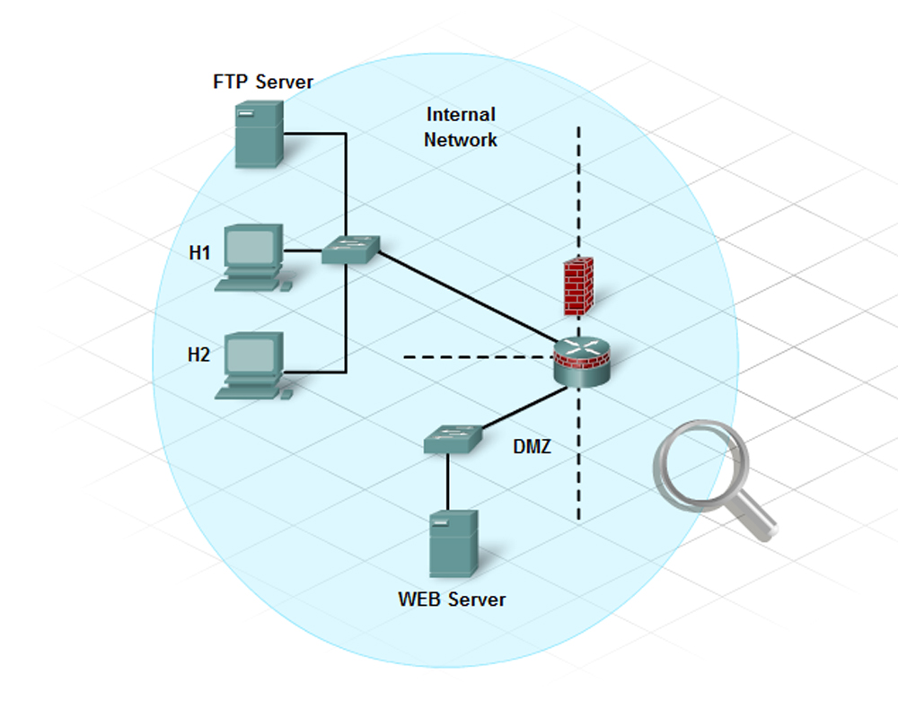
៥.៣ Vulnerability Analysis
ស្របជាមួយការប្រើប្រាស់នៅ Firewall គេក៏ឃើញមានកម្មវិធី រឺ Tool សម្រាប់តេស្ត host និង network security ដែលគេស្គាល់ថាជា network scanner ហើយជួយបង្ហាញនូវតំបន់ណាដែលអាច វាយប្រហារសុវត្ថិភាព និងផ្តល់នូវជំនួយជាជំហានៗក្នុងការទទួលនូវរាល់ពត៌មានដែលប៉ះពាល់ កុំព្យូទ័រ ។

Slide 20
សូមអរគុណ!

